Slide 1
Bölüm 3. KAYDEDİCİLER (REGISTERS)
Geçen Hafta
Kaydediciler Üzerindeki Önemli İşlemler
Kaydediciye paralel olarak değer yükleme
Kaydedicinin sıfırlanması (Clear)
Kaydedicinin değerinin 1 arttırılması (Increment)
Bu Hafta
Kaydedicinin Load ve Clear kontrol uçlarının bir araya getirilmesi
Kaydedicinin içeriğinin sağa ya da sola kaydırılması (ve seri bilgi girilmesi)
Paralel yükleme ve sağa kaydırma kontrollerinin bir araya getirilmesi
Üniversal kaydedici tasarımı

Slide 2
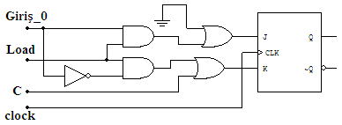
Kaydedicinin Load ve Clear (C) Kontrol Uçlarının Bir Araya Getirilmesi
1 bitlik kaydedici için Load işlevi, Clear işlevi,
J = (Giriş_0).(Load) J = 0
K = (Giriş_0)’.(Load) K = C
Bu işlevleri bir araya getirebilmek için VEYA kapısı (işlev sayısı kadar girişi olmalıdır) kullanılmalıdır (Bu iki işlevin aynı anda olmayacağı varsayılmıştır).

Slide 3
Kaydedicinin İçeriğinin Sağa ya da Sola Kaydırılması
Kaydedici içeriğinin 1 bit sola ya da sağa kaydırılması işlemidir. Kaydırma işlemleri neticesinde kaydedicinin en düşük anlamlı ve en yüksek anlamlı bitlerine yüklenecek değere göre 3 farklı kaydırma işlemi olabilir.
Sıfır İle Kaydırma
Kaydırma işleminin yönüne göre, LSB ya da MSB bitine 0 yüklenir.
Kaydedici içeriği (I_{n-1} I_{n-2} … I₁ I₀) şeklindeyse,
Sağa kaydırma işleminde I_{i} ← I_{i+1 ,} i = n-2,n-1,…,1,0
Sola kaydırma işleminde I_{i} ← I_{i-1 ,} i = n-1,n-2,…,1 olacaktır.
0
I_{n-1} | I_{n-2} | … | I₁ | I₀
I_{n-1} | I_{n-2} | … | I₁ | I₀
0

Slide 4
Sıfır İle Kaydırma
Örnek: 4 bitlik bir kaydediciyi 4 kez sıfır ile sağa ya da sola kaydıralım. Kaydedici içeriği 1101₂ olsun.
1101 1101
1 bit sağa 0110 1 bit sola 1010
1 bit sağa 0011 1 bit sola 0100
1 bit sağa 0001 1 bit sola 1000
1 bit sağa 0000 1 bit sola 0000

Slide 5
Kaydedicinin İçeriğinin Sağa ya da Sola Kaydırılması
Döngüsel Kaydırma
Döngüsel sağa kaydırmada, LSB biti MSB bitine aktarılır ( I_{n-1} ← I₀).
Döngüsel sola kaydırmada ise MSB biti LSB bitine aktarılır (I₀ ← I_{n-1}).
n bitlik bir kaydedici, n kez döngüsel kaydırılacak olursa, başlangıç durumuna dönecektir.
I_{n-1} | I_{n-2} | … | I₁ | I₀
I_{n-1} | I_{n-2} | … | I₁ | I₀

Slide 6
Döngüsel Kaydırma
Örnek: 4 bitlik bir kaydediciyi 4 kez döngüsel sağa ya da sola kaydıralım. Kaydedici içeriği 1101₂ olsun.
1101 1101
1 bit sağa 1110 1 bit sola 1011
1 bit sağa 0111 1 bit sola 0111
1 bit sağa 1011 1 bit sola 1110
1 bit sağa 1101 1 bit sola 1101

Slide 7
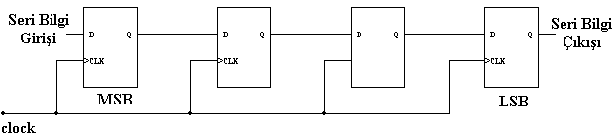
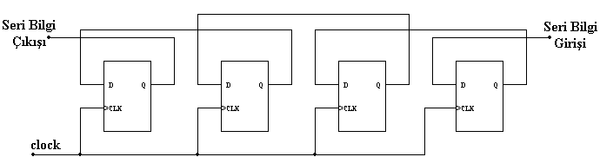
Kaydedicinin İçeriğinin Sağa ya da Sola Kaydırılması
Seri Bilgi ile Kaydırma
Seri bilgi girilerek sağa kaydırma işleminde, MSB bitine yeni bir değer yüklenir, LSB bitinin eski değeri kaybolur.
Seri bilgi girilerek sola kaydırma işleminde, LSB bitine yeni bir değer yüklenir, MSB bitinin eski değeri kaybolur.
Sağa kaydırma
Sola kaydırma

Slide 8
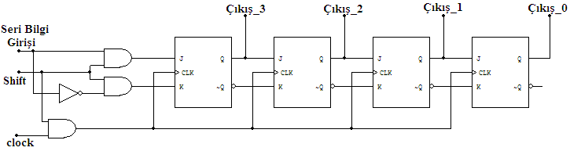

Seri Bilgi ile Kaydırma
Şayet kaydırma işlemini kontrollü bir şekilde yapmak istersek bir Shift kontrol ucunu devremize eklememiz gerekecektir.
Bu devre aynı zamanda seri giriş - seri çıkış olarak kullanılabilir.

Slide 9
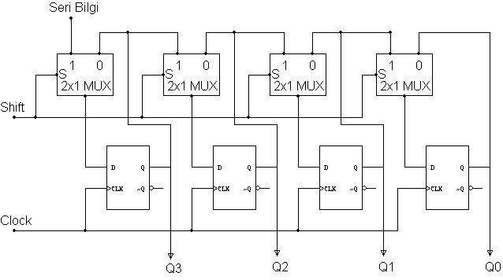
Seri Bilgi ile Kaydırma
D tipi flip floplardan oluşturulan 4 bitlik kaydediciye, seri bilgi girişi ile sağa kaydırma işlevini kazandırmak için aşağıdaki düzenek kullanılabilir;
Shift = 0 için kaydedici durumunu korur,
Shift = 1 için Q3←Seri Bilgi, Q2←Q3, Q1←Q2, Q0←Q1

Slide 10
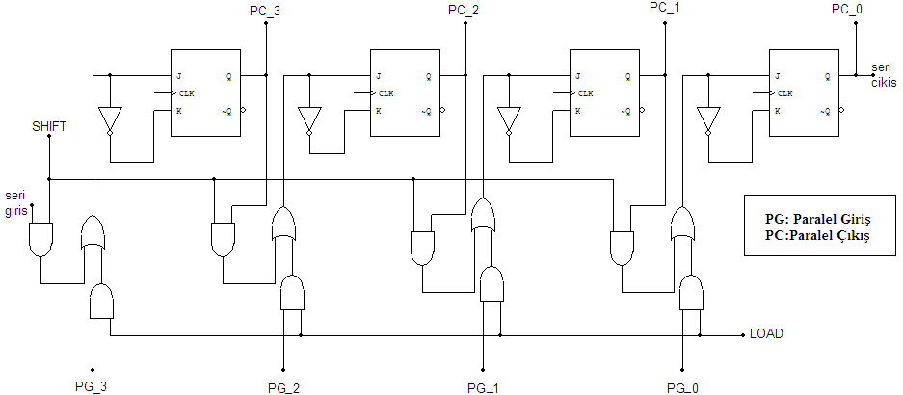
Paralel Yükleme ve Sağa Kaydırma Kontrollerinin Bir Araya Getirilmesi
Aşağıdaki düzenekte kaydedicinin durumunu koruması için clock sinyali (CLK) pasif hale getirilmektedir (her iki kontrol girişinin aktif olmadığı durum).

Slide 11
Paralel Yükleme ve Sağa Kaydırma Kontrollerinin Bir Araya Getirilmesi
Bu işlevlerin bir araya getirmenin diğer bir yöntemi de kaydırma işlevini de yükleme işlevi gibi düşünmektir. Bu durumda kaydediciyi oluşturan flip flopların girişleri şu şekilde olur;
J3 = (LOAD).(PG_3) + (SHIFT).(seri_giriş_verisi)
K3 = (LOAD).(PG_3)’ + (SHIFT).(seri_giriş_verisi)’
J2 = (LOAD).(PG_2) + (SHIFT).(PC_3)
K2 = (LOAD).(PG_2)’ + (SHIFT).( PC_3)’
J1 = (LOAD).(PG_1) + (SHIFT).( PC_2)
K1 = (LOAD).(PG_1)’ + (SHIFT).( PC_2)’
J0 = (LOAD).(PG_0) + (SHIFT).( PC_1)
K0 = (LOAD).(PG_0)’ + (SHIFT).( PC_1)’

Slide 12
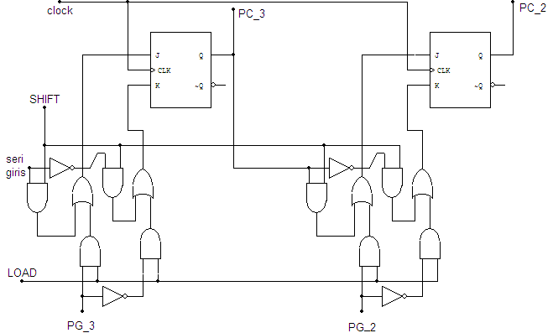
Paralel Yükleme ve Sağa Kaydırma Kontrollerinin Bir Araya Getirilmesi
J3 = (LOAD).(PG_3) + (SHIFT).(seri giriş)
K3 = (LOAD).(PG_3)’ + (SHIFT).(seri giriş)’
J2 = (LOAD).(PG_2) + (SHIFT).(PC_3)
K2 = (LOAD).(PG_2)’ + (SHIFT).( PC_3)’
Paralel yükleme ve sağa kaydırma kontrollerinin kaydedicinin 2 biti için bir araya getirilmesi

Slide 13
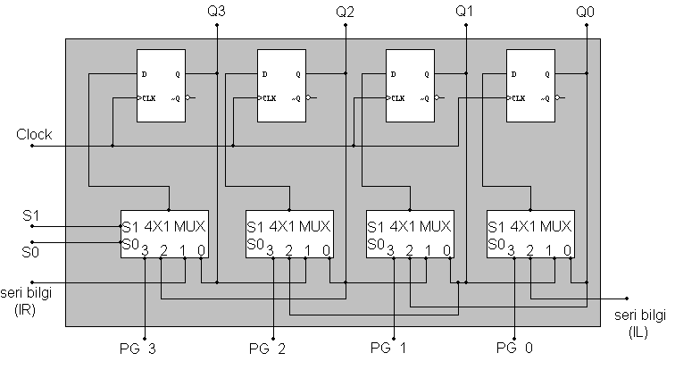
Üniversal kaydedici tasarımı
Seçim | İşlev
S1S0 = 00 | Normal depolama durumu
S1S0 = 01 | Seri bilgi ile sağa kaydırma
S1S0 = 10 | Seri bilgi ile sola kaydırma
S1S0 = 11 | Paralel bilgi yükleme

